Slide 1
Atestatų išdavimo procesas ir duomenų judėjimas

Slide 2
Sistemos dalyvaujančios
VIISP
Avilys
VEIS
LIS

Slide 3
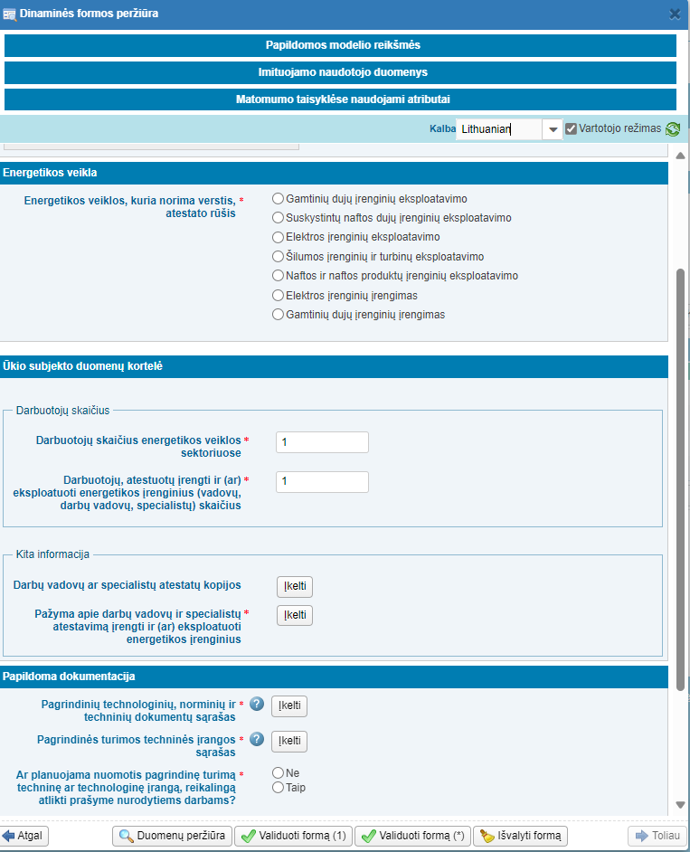
VIISP

Slide 4
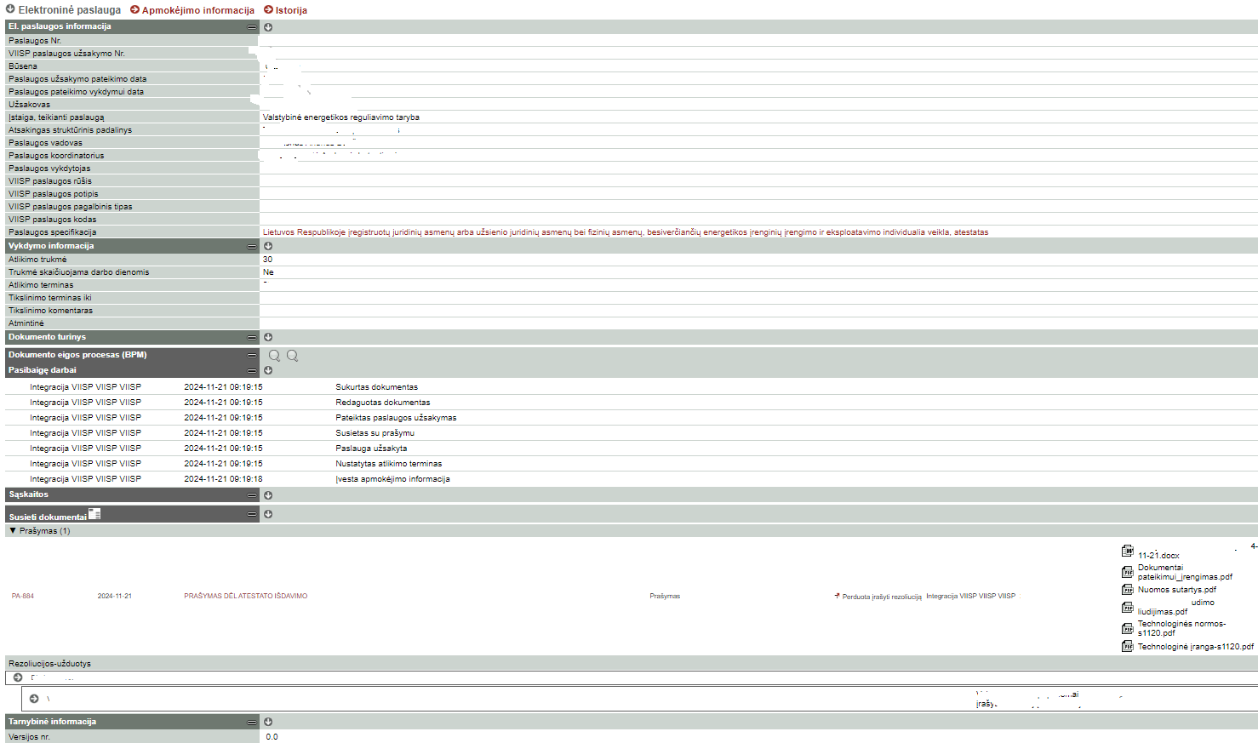
Avilys

Slide 5
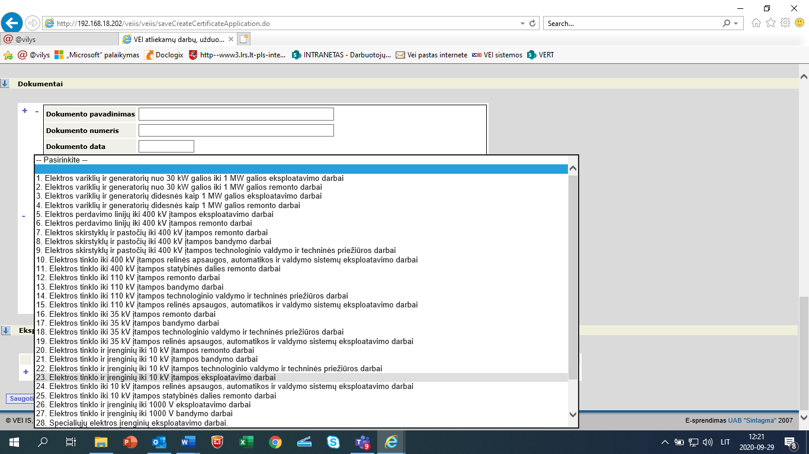
VEI IS

Slide 6
Prašymas-Išvados-Sprendimas-Atestatas
Aprašymas ir Atestato išdavimo proceso lentelių laukai (žr.prisegtą Atestatai laukai.docx)
Prašymas-Išvados (žr.prisegtą prašymai-išvados_ir_sprendimai-atestatų_duomenys.docx)
Sprendimas-Atestatas (žr.prisegtą prašymai-išvados_ir_sprendimai-atestatų_duomenys.docx)
Laukų sąryšis tarp sistemų ( nėra pilnas, tik kiekybinis, informacijos judėjimo įvertinimui)
Informacijos paieškomumas

Slide 7
Programinė įranga, kuri naudojama dabar
Duomenų bazė
Oracle linux 8
Oracle XE 18C duomenų bazė
Aplikacija
Windows server 2003
Java 2 SDK 1.5
Tomcat 5.0
Apache 1.3

Slide 8
Supaprastinti duomenų ryšiai tarp sistemų

Slide 9
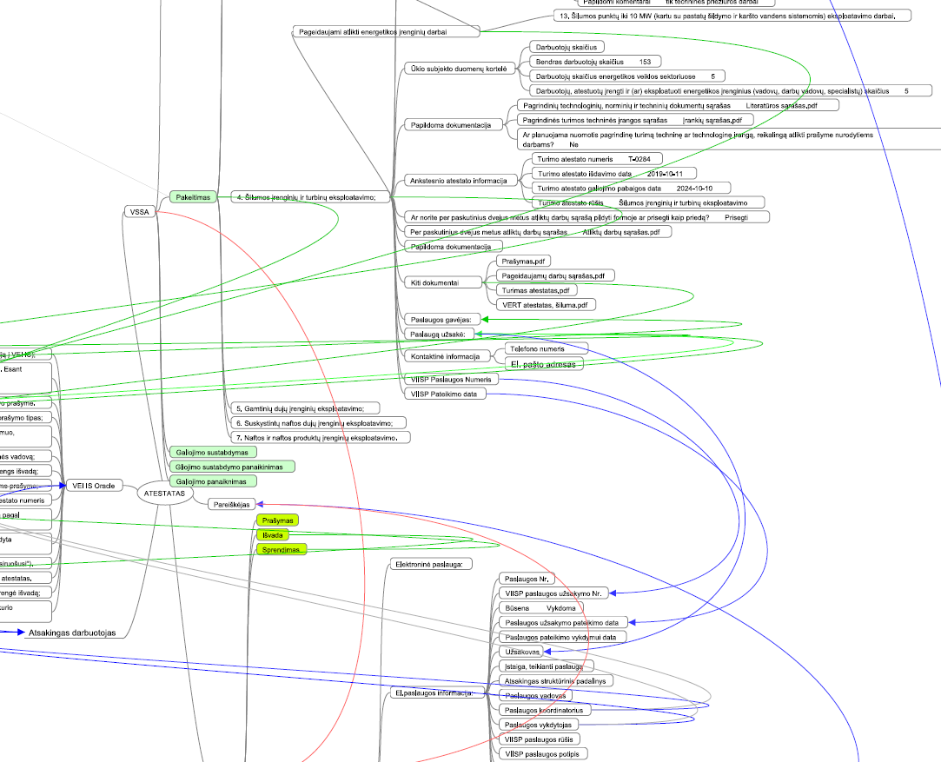

Slide 11
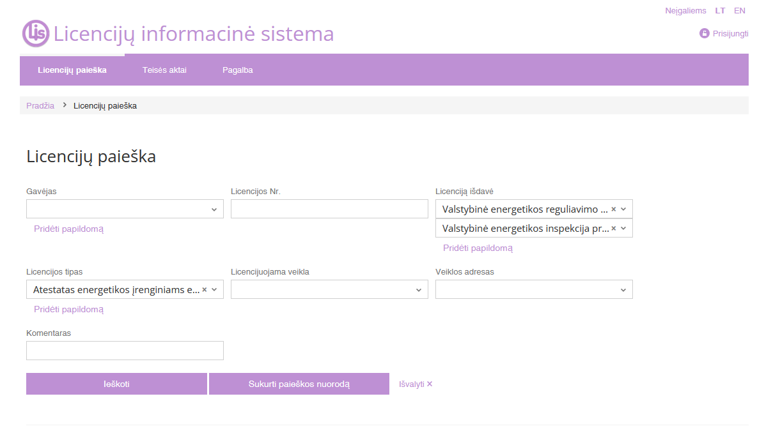
Paieškos langas

Slide 12
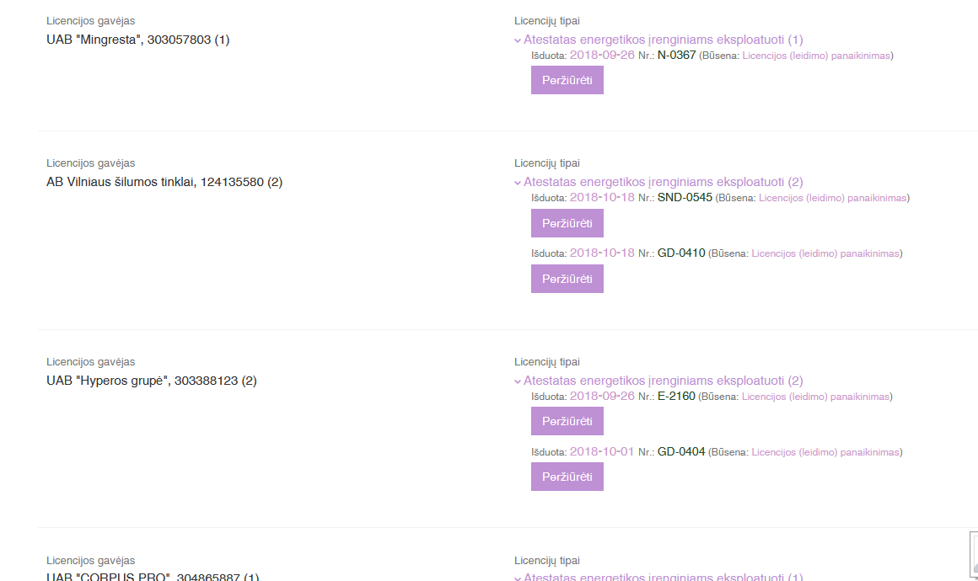
Išvedami ne tik galiojantys

Slide 13
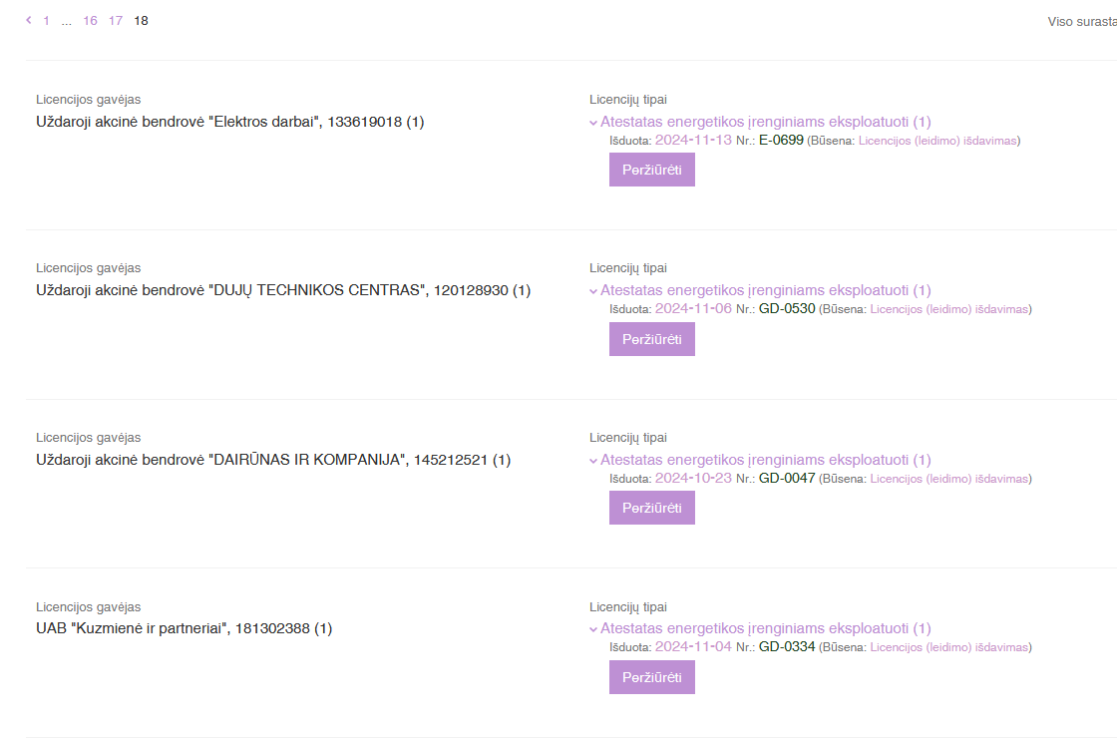

Slide 14
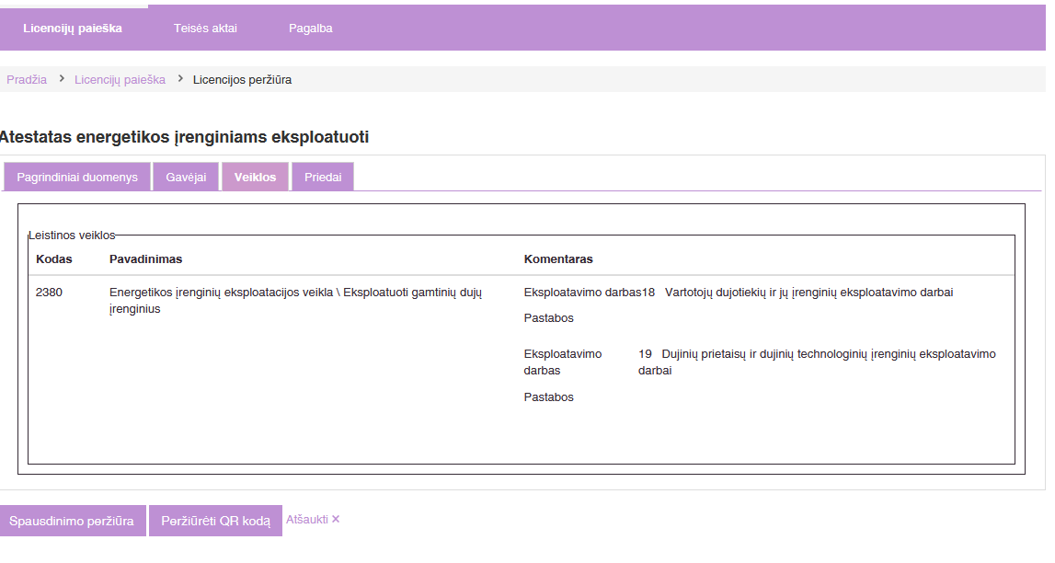
Tik atestatą išskleidus tekstinis darbų laukas

